Slide 1
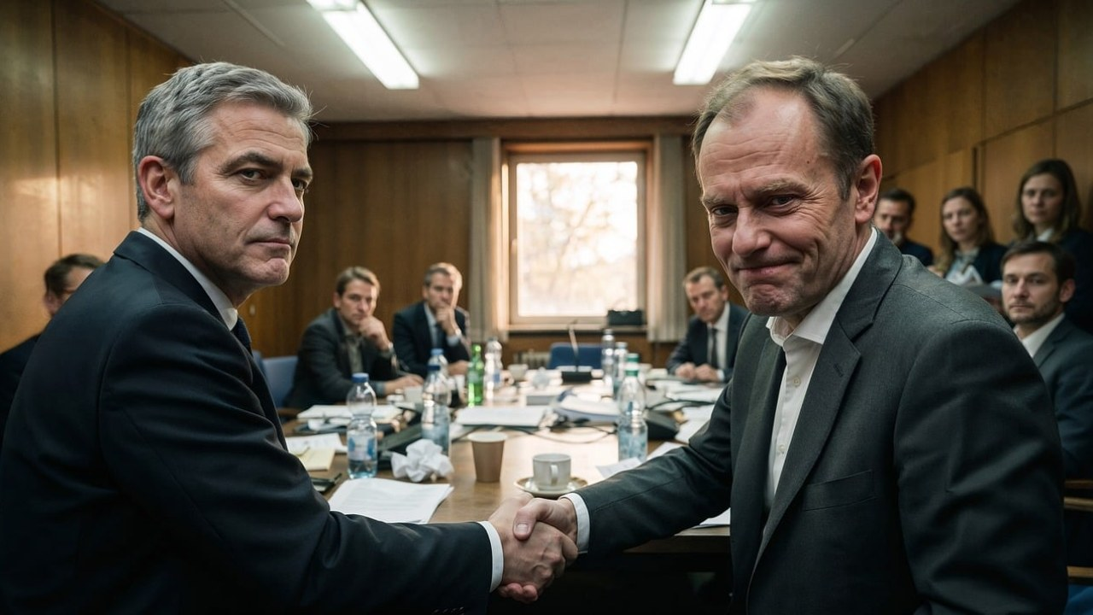
Relación con
proveedores:
acuerdos, evidencias y
límites
Farmacias Guadalajara
Ver el OA en farmacia.lumbre.lat
1 / 55
Notes:
Objeto de aprendizaje de Lumbre · Farmacias Guadalajara
Enlace: https://farmacia.lumbre.lat/object/fg-a10-02-relacion-proveedores

Slide 2
Acerca de este OA · 1 de 2
Objetivo
Al terminar, la persona puede describir el ciclo de una compra responsable, verificar la identidad y documentación de un proveedor, registrar la recepción con evidencia y reconocer situaciones que deben escalarse por conflicto de interés o por riesgo para el producto.
Relación con proveedores: acuerdos, evidencias y límites
2 / 55
Notes:
Enlace al OA: https://farmacia.lumbre.lat/object/fg-a10-02-relacion-proveedores

Slide 3
Acerca de este OA · 2 de 2
Descripción
Lección de logística para trabajar con proveedores autorizados, verificar identidad y documentación, recibir contra pedido, evaluar con evidencia y reconocer límites de negociación, regalos y conflictos de interés.
Autoría: Farmacias Guadalajara
Etiquetas: logística · proveedores · compras · conflicto de interés · trazabilidad
Relación con proveedores: acuerdos, evidencias y límites
3 / 55
Notes:
Continuación de «Acerca de este OA» (2 de 2).

Slide 4
Para dominar este tema · 1 de 2
Un proveedor no es solo quien entrega una caja: es parte de la cadena que pone un producto en manos del cliente. De él dependen la calidad, la documentación, la trazabilidad y, en productos de salud, la posibilidad de responder ante un retiro o una alerta.
Por eso la relación con proveedores no se reduce a «caer bien» o «negociar bien»: se sostiene en acuerdos claros, evidencia y límites. Esta lección explica el ciclo general de una compra responsable, qué revisar cuando llega un proveedor, cómo evaluar con hechos y qué situaciones deben escalarse.
Relación con proveedores: acuerdos, evidencias y límites
4 / 55

Slide 5
Para dominar este tema · 2 de 2
No describe el proceso interno de compras de Farmacias Guadalajara ni autoriza negociaciones: eso corresponde a las áreas responsables. Tampoco sustituye el alta de proveedores, los contratos ni las políticas de regalos y conflicto de interés de la empresa.
Relación con proveedores: acuerdos, evidencias y límites
5 / 55
Notes:
Continuación de «Para dominar este tema» (2 de 2).

Slide 6
La relación se prueba en la recepción · 1 de 3
Puedes tener una relación comercial excelente y aun así recibir un producto equivocado, sin documentación o en condiciones inadecuadas. La recepción es el momento donde el acuerdo se convierte en hechos: qué llegó, cuánto, en qué estado y con qué papeles.
Si esa verificación se salta porque «es el proveedor de siempre», el control desaparece justo cuando más se necesita. La confianza no reemplaza la evidencia: la complementa.
Relación con proveedores: acuerdos, evidencias y límites
6 / 55

Slide 7
La relación se prueba en la recepción · 2 de 3
Verificar identidad, pedido y documentación no es desconfianza; es la forma de proteger al cliente y de poder reclamar con fundamento si algo falla. Una relación sana tolera que se le pida la remisión y se cuente la mercancía.
Relación con proveedores: acuerdos, evidencias y límites
7 / 55
Notes:
Continuación de «La relación se prueba en la recepción» (2 de 3).

Slide 8
La relación se prueba en la recepción · 3 de 3
Contexto Farmacias Guadalajara
La cadena operaba 3,084 sucursales en 511 ciudades de los 32 estados al segundo trimestre de 2026 (F4, información financiera 2T-2026 citada en la propuesta Lumbre). Una red de ese tamaño trabaja con muchos proveedores y categorías; la consistencia depende de que las reglas de alta, recepción y evaluación se apliquen igual en todas las tiendas. Esta lección no enumera proveedores, contratos ni condiciones: esos datos son internos y deben validarse con compras y operación. La cifra corresponde al 2T-2026 y debe citarse con ese periodo.
Relación con proveedores: acuerdos, evidencias y límites
8 / 55
Notes:
Continuación de «La relación se prueba en la recepción» (3 de 3).

Slide 9
Qué verificar en una entrega de proveedor · 1 de 2
Elemento | Qué revisar | Por qué importa
Identidad | Que quien entrega corresponda al proveedor y al servicio esperado. | Evita entregas no autorizadas o suplantaciones.
Pedido | Producto, presentación y cantidad solicitados. | Permite detectar sustituciones o faltantes.
Documentación | Remisión, factura cuando aplique y lote. | Da soporte al registro y a la trazabilidad.
Relación con proveedores: acuerdos, evidencias y límites
9 / 55
Notes:
Tabla del OA: Qué verificar en una entrega de proveedor
Enlace: https://farmacia.lumbre.lat/object/fg-a10-02-relacion-proveedores

Slide 10
Qué verificar en una entrega de proveedor · 2 de 2
Elemento | Qué revisar | Por qué importa
Condición | Integridad, fecha y temperatura cuando aplique. | Protege la calidad del producto.
Destino | Ubicación y registro después de la recepción. | Evita que el producto se pierda en bodega.
Relación con proveedores: acuerdos, evidencias y límites
10 / 55
Notes:
Tabla del OA: Qué verificar en una entrega de proveedor
Enlace: https://farmacia.lumbre.lat/object/fg-a10-02-relacion-proveedores

Slide 11
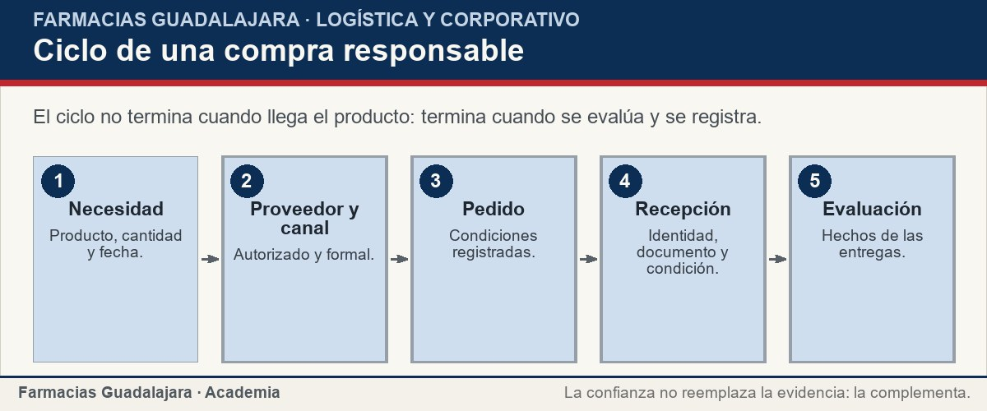
La relación se prueba en la recepción
El ciclo no termina cuando llega el producto: termina cuando se evalúa el cumplimiento y se registra.
Ver imagen original en el OA
11 / 55
Notes:
Imagen del OA: assets/fig-proveedor.jpg
Texto alternativo: Flujo del ciclo de una compra responsable: necesidad, proveedor autorizado, pedido, recepción y evaluación
Pie: El ciclo no termina cuando llega el producto: termina cuando se evalúa el cumplimiento y se registra.
Enlace: https://farmacia.lumbre.lat/object/fg-a10-02-relacion-proveedores

Slide 12
Acuerdos claros, no acuerdos de pasillo · 1 de 3
Un acuerdo de pasillo —«la próxima me lo mandas igual», «luego ajustamos el precio»— puede parecer ágil, pero deja sin evidencia lo que se prometió. Cuando llega la diferencia, nadie sabe qué se acordó y la discusión se vuelve personal. Los acuerdos deben quedar en el canal autorizado: pedido, contrato, correo o sistema que la empresa defina.
Relación con proveedores: acuerdos, evidencias y límites
12 / 55

Slide 13
Acuerdos claros, no acuerdos de pasillo · 2 de 3
Si no tienes autoridad para negociar precios, condiciones, bonificaciones o exclusividades, no lo hagas aunque el proveedor insista: escala la conversación a quien corresponda. La amabilidad no está reñida con el límite. Una respuesta útil es: «no puedo cerrar esa condición; la paso al área que corresponde». Registrar la solicitud también protege a la persona que la recibe.
Hay situaciones que parecen un gesto comercial y son un conflicto de interés: un regalo personal por aumentar un pedido, una invitación costosa, un pago fuera de factura, una «comisión» por elegir una marca o una muestra que se lleva a casa sin registro.
Relación con proveedores: acuerdos, evidencias y límites
13 / 55
Notes:
Continuación de «Acuerdos claros, no acuerdos de pasillo» (2 de 3).

Slide 14
Acuerdos claros, no acuerdos de pasillo · 3 de 3
La regla general es simple: si el beneficio personal puede influir en una decisión de compra o de recepción, no lo aceptes y repórtalo por el canal que la empresa establezca.
En productos de salud hay un límite adicional: la información que se comparte con el cliente debe estar aprobada y no puede convertirse en una promesa terapéutica sin sustento. Un proveedor puede explicar su producto; no puede convertir a cualquier persona en prescriptor.
Relación con proveedores: acuerdos, evidencias y límites
14 / 55
Notes:
Continuación de «Acuerdos claros, no acuerdos de pasillo» (3 de 3).

Slide 15
Situaciones y respuesta esperada · 1 de 2
Situación | Respuesta adecuada | Qué evitar
Proveedor sin identificación clara | No recibir; verificar con el área responsable. | Aceptar «porque ya venía en camino».
Producto distinto al pedido | Documentar la diferencia y consultar antes de recibir. | Cambiar la orden sin autorización.
Regalo personal por un pedido mayor | Rechazar y reportar por el canal correspondiente. | Aceptarlo como «detalle comercial».
Precio especial fuera del canal | Escalar a compras; no comprometer condiciones. | Cerrar el acuerdo de palabra.
Relación con proveedores: acuerdos, evidencias y límites
15 / 55
Notes:
Tabla del OA: Situaciones y respuesta esperada
Enlace: https://farmacia.lumbre.lat/object/fg-a10-02-relacion-proveedores

Slide 16
Situaciones y respuesta esperada · 2 de 2
Situación | Respuesta adecuada | Qué evitar
Solicitud de datos internos | No compartir información confidencial. | Enviar reportes o precios sin autorización.
Relación con proveedores: acuerdos, evidencias y límites
16 / 55
Notes:
Tabla del OA: Situaciones y respuesta esperada
Enlace: https://farmacia.lumbre.lat/object/fg-a10-02-relacion-proveedores

Slide 17
Sección
Acuerdos claros, no acuerdos de pasillo · Ciclo de una compra responsable · Paso 1 de 5
Define la necesidad
Producto, cantidad, destino y fecha. Sin una necesidad clara, cualquier oferta parece buena.
Relación con proveedores: acuerdos, evidencias y límites
17 / 55
Notes:
Recorrido: Ciclo de una compra responsable
Paso 1 de 5: Define la necesidad
Texto del paso: Producto, cantidad, destino y fecha. Sin una necesidad clara, cualquier oferta parece buena.
Enlace: https://farmacia.lumbre.lat/object/fg-a10-02-relacion-proveedores

Slide 18
Sección
Acuerdos claros, no acuerdos de pasillo · Ciclo de una compra responsable · Paso 2 de 5
Confirma proveedor y canal
Verifica que el proveedor esté autorizado y que la compra se realice por el canal correspondiente.
Relación con proveedores: acuerdos, evidencias y límites
18 / 55
Notes:
Recorrido: Ciclo de una compra responsable
Paso 2 de 5: Confirma proveedor y canal
Texto del paso: Verifica que el proveedor esté autorizado y que la compra se realice por el canal correspondiente.
Enlace: https://farmacia.lumbre.lat/object/fg-a10-02-relacion-proveedores

Slide 19
Sección
Acuerdos claros, no acuerdos de pasillo · Ciclo de una compra responsable · Paso 3 de 5
Formaliza el pedido
Producto, presentación, cantidad, precio y condiciones quedan registrados en el documento o sistema autorizado.
Relación con proveedores: acuerdos, evidencias y límites
19 / 55
Notes:
Recorrido: Ciclo de una compra responsable
Paso 3 de 5: Formaliza el pedido
Texto del paso: Producto, presentación, cantidad, precio y condiciones quedan registrados en el documento o sistema autorizado.
Enlace: https://farmacia.lumbre.lat/object/fg-a10-02-relacion-proveedores

Slide 20
Sección
Acuerdos claros, no acuerdos de pasillo · Ciclo de una compra responsable · Paso 4 de 5
Recibe y documenta
Verifica identidad, pedido, documentación y condición. Registra la diferencia antes de guardar.
Relación con proveedores: acuerdos, evidencias y límites
20 / 55
Notes:
Recorrido: Ciclo de una compra responsable
Paso 4 de 5: Recibe y documenta
Texto del paso: Verifica identidad, pedido, documentación y condición. Registra la diferencia antes de guardar.
Enlace: https://farmacia.lumbre.lat/object/fg-a10-02-relacion-proveedores

Slide 21
Sección
Acuerdos claros, no acuerdos de pasillo · Ciclo de una compra responsable · Paso 5 de 5
Evalúa con evidencia
Cumplimiento, completitud, calidad y documentación. La evaluación se comparte por el canal definido, no en conversaciones informales.
Relación con proveedores: acuerdos, evidencias y límites
21 / 55
Notes:
Recorrido: Ciclo de una compra responsable
Paso 5 de 5: Evalúa con evidencia
Texto del paso: Cumplimiento, completitud, calidad y documentación. La evaluación se comparte por el canal definido, no en conversaciones informales.
Enlace: https://farmacia.lumbre.lat/object/fg-a10-02-relacion-proveedores

Slide 22
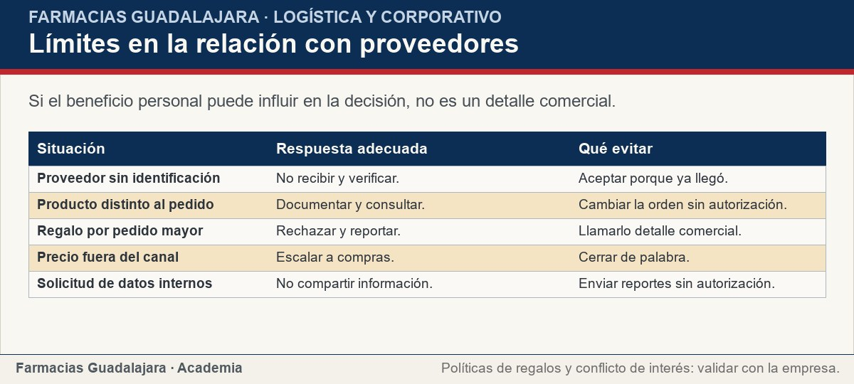
Acuerdos claros, no acuerdos de pasillo
El límite no es una falta de cortesía: es la condición para que la decisión de compra siga siendo de la empresa.
Ver imagen original en el OA
22 / 55
Notes:
Imagen del OA: assets/fig-limites-proveedor.jpg
Texto alternativo: Matriz de situaciones con proveedores que deben rechazarse o escalarse
Pie: El límite no es una falta de cortesía: es la condición para que la decisión de compra siga siendo de la empresa.
Enlace: https://farmacia.lumbre.lat/object/fg-a10-02-relacion-proveedores

Slide 23
Evaluar sin etiquetar · 1 de 3
Evaluar a un proveedor es medir hechos, no opinar sobre su simpatía. Un registro simple puede incluir: entregas a tiempo, pedidos completos, productos conformes, documentación correcta y respuesta ante incidencias.
Si un proveedor falla una vez, no se convierte automáticamente en malo; si falla de forma recurrente en el mismo punto, hay un patrón que conviene compartir con compras. La evaluación debe hacerse con el mismo criterio para todos y con evidencia de las entregas, no con impresiones de la última visita.
Relación con proveedores: acuerdos, evidencias y límites
23 / 55

Slide 24
Evaluar sin etiquetar · 2 de 3
También conviene reconocer lo que funciona: un proveedor que avisa de un retraso con anticipación permite planear mejor que otro que desaparece. Esa diferencia también es información.
Relación con proveedores: acuerdos, evidencias y límites
24 / 55
Notes:
Continuación de «Evaluar sin etiquetar» (2 de 3).

Slide 25
Evaluar sin etiquetar · 3 de 3
La evaluación no autoriza a tomar represalias ni a negociar castigos por cuenta propia. Su propósito es mejorar el abasto y dar insumos a quien decide. Si detectas un riesgo para la seguridad del producto —documentación falsa, condiciones sanitarias dudosas, lote alterado, temperatura fuera de rango—, no esperes a la evaluación: separa el producto, documenta y escala de inmediato. La prioridad es proteger al cliente, no conservar la relación comercial. En un caso así, la conversación con el proveedor la lleva el área responsable, no una persona de la tienda por su cuenta.
Relación con proveedores: acuerdos, evidencias y límites
25 / 55
Notes:
Continuación de «Evaluar sin etiquetar» (3 de 3).

Slide 26
Evaluar sin etiquetar · Detectar una señal de alerta · Paso 1 de 5
Observa la identidad
¿Quién entrega, con qué identificación y para qué proveedor? Una persona o vehículo sin relación clara es una señal para detenerse.
Relación con proveedores: acuerdos, evidencias y límites
26 / 55
Notes:
Recorrido: Detectar una señal de alerta
Paso 1 de 5: Observa la identidad
Texto del paso: ¿Quién entrega, con qué identificación y para qué proveedor? Una persona o vehículo sin relación clara es una señal para detenerse.
Enlace: https://farmacia.lumbre.lat/object/fg-a10-02-relacion-proveedores

Slide 27
Evaluar sin etiquetar · Detectar una señal de alerta · Paso 2 de 5
Revisa la documentación
¿La remisión corresponde al pedido? ¿El producto y el lote coinciden? ¿Hay tachaduras o datos incompletos?
Relación con proveedores: acuerdos, evidencias y límites
27 / 55
Notes:
Recorrido: Detectar una señal de alerta
Paso 2 de 5: Revisa la documentación
Texto del paso: ¿La remisión corresponde al pedido? ¿El producto y el lote coinciden? ¿Hay tachaduras o datos incompletos?
Enlace: https://farmacia.lumbre.lat/object/fg-a10-02-relacion-proveedores

Slide 28
Evaluar sin etiquetar · Detectar una señal de alerta · Paso 3 de 5
Evalúa la presión
Si alguien pide saltarse el conteo, no emitir documento o recibir «solo esta vez», la urgencia es una señal de alerta, no una razón.
Relación con proveedores: acuerdos, evidencias y límites
28 / 55
Notes:
Recorrido: Detectar una señal de alerta
Paso 3 de 5: Evalúa la presión
Texto del paso: Si alguien pide saltarse el conteo, no emitir documento o recibir «solo esta vez», la urgencia es una señal de alerta, no una razón.
Enlace: https://farmacia.lumbre.lat/object/fg-a10-02-relacion-proveedores

Slide 29
Evaluar sin etiquetar · Detectar una señal de alerta · Paso 4 de 5
Separa y consulta
No mezcles el producto dudoso con el inventario. Identifícalo y consulta con la persona o el área autorizada.
Relación con proveedores: acuerdos, evidencias y límites
29 / 55
Notes:
Recorrido: Detectar una señal de alerta
Paso 4 de 5: Separa y consulta
Texto del paso: No mezcles el producto dudoso con el inventario. Identifícalo y consulta con la persona o el área autorizada.
Enlace: https://farmacia.lumbre.lat/object/fg-a10-02-relacion-proveedores

Slide 30
Evaluar sin etiquetar · Detectar una señal de alerta · Paso 5 de 5
Registra y escala
Documenta qué viste, cuándo y qué hiciste. Escala por el canal definido para que la decisión quede en el nivel correcto.
Relación con proveedores: acuerdos, evidencias y límites
30 / 55
Notes:
Recorrido: Detectar una señal de alerta
Paso 5 de 5: Registra y escala
Texto del paso: Documenta qué viste, cuándo y qué hiciste. Escala por el canal definido para que la decisión quede en el nivel correcto.
Enlace: https://farmacia.lumbre.lat/object/fg-a10-02-relacion-proveedores

Slide 31
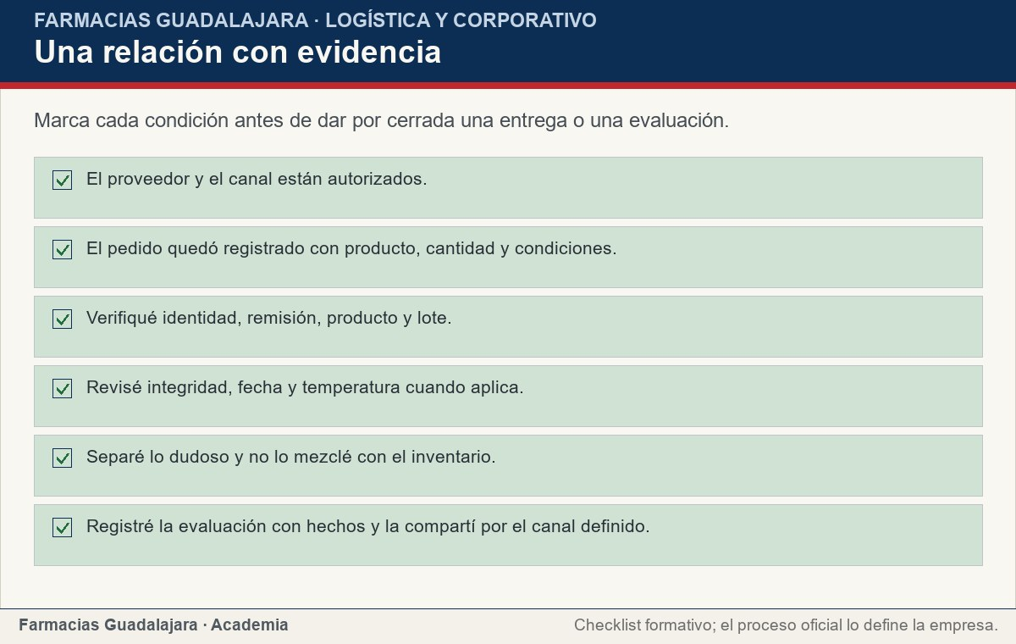
Evaluar sin etiquetar
Proveedor autorizado, pedido formal, documentación, verificación, separación de lo dudoso y registro de la evaluación.
Ver imagen original en el OA
31 / 55
Notes:
Imagen del OA: assets/fig-checklist-proveedor.jpg
Texto alternativo: Checklist de seis puntos para una relación con proveedores con evidencia y límites
Pie: Proveedor autorizado, pedido formal, documentación, verificación, separación de lo dudoso y registro de la evaluación.
Enlace: https://farmacia.lumbre.lat/object/fg-a10-02-relacion-proveedores

Slide 32
Buenas prácticas generales de farmacia con proveedores · 1 de 3
Una práctica concreta: compra y recibe solo por los canales autorizados y conserva la evidencia de cada operación. El riesgo que previene es la entrada de producto sin origen verificable, que es especialmente grave en medicamentos y productos de salud.
Las buenas prácticas internacionales insisten en la legitimidad de la cadena de suministro, la trazabilidad y la detección de productos falsificados. En la tienda, esa recomendación se traduce en controles sencillos: proveedor conocido y autorizado, pedido registrado, remisión que coincide, lote identificable y producto en condiciones adecuadas.
Relación con proveedores: acuerdos, evidencias y límites
32 / 55

Slide 33
Buenas prácticas generales de farmacia con proveedores · 2 de 3
Si algo no cuadra, se separa y se consulta. La venta no es una razón para completar un faltante por un camino no autorizado, aunque el cliente esté esperando.
Alcance de las buenas prácticas
Estas prácticas son criterios generales de farmacia y retail; no son políticas de Farmacias Guadalajara. El alta de proveedores, los contratos, las políticas de regalos, el conflicto de interés y los canales de denuncia los define la empresa. Si una recomendación general contradice el procedimiento local validado, prevalece el procedimiento de la empresa.
Relación con proveedores: acuerdos, evidencias y límites
33 / 55
Notes:
Continuación de «Buenas prácticas generales de farmacia con proveedores» (2 de 3).

Slide 34
Buenas prácticas generales de farmacia con proveedores · 3 de 3
Ficha de la lección
Público: supervisión, compras y recepción. Objetivo: trabajar con proveedores autorizados, verificar entregas con evidencia y reconocer límites de negociación y conflicto de interés. Fuentes: F15 (buenas prácticas generales de farmacia y distribución); F4 (3,084 sucursales, 2T-2026); F1 (temas de recepción y administración; documento no accesible, solo metadatos). Consulta: 22-oct-2026. Pendiente de validación: proceso de alta, contratos, condiciones, política de regalos, conflicto de interés y canal de reporte con compras/legal.
Relación con proveedores: acuerdos, evidencias y límites
34 / 55
Notes:
Continuación de «Buenas prácticas generales de farmacia con proveedores» (3 de 3).

Slide 35
Revisión rápida · 1 de 2
Criterio de avance
Se considera superado con al menos 70% de acierto agregado en las actividades cubiertas.
Actividades cubiertas
• Opción múltiple · fg-a10-02-ex01
• Verdadero o falso · fg-a10-02-ex02
• Completar la frase · fg-a10-02-ex03
• Relacionar · fg-a10-02-ex04
• Clasificar · fg-a10-02-ex05
Relación con proveedores: acuerdos, evidencias y límites
35 / 55
Notes:
Compuerta de avance: Revisión rápida
Umbral declarado: 70%.
No se incluyen puntuaciones de ninguna sesión ni respuestas personales.
Enlace: https://farmacia.lumbre.lat/object/fg-a10-02-relacion-proveedores

Slide 36
Revisión rápida · 2 de 2
• Ordenar la secuencia · fg-a10-02-ex06
Al superar: Ya puedes recibir a un proveedor con evidencia y reconocer cuándo un gesto comercial se convierte en conflicto de interés.
Si aún no se alcanza: Repasa el ciclo de compra, la verificación en recepción y los límites de regalos y negociación.
Relación con proveedores: acuerdos, evidencias y límites
36 / 55
Notes:
Continuación de «Revisión rápida» (2 de 2).

Slide 37
Actividad 1 · Opción múltiple
Sección: Ejercicios
Un proveedor ofrece un regalo personal para que aumentes el pedido del mes. ¿Qué corresponde hacer?
A) Aceptarlo, porque es un detalle comercial sin valor.
B) Rechazarlo y reportarlo por el canal que defina la empresa.
C) Aceptarlo y aumentar el pedido para mantener la relación.
D) Guardarlo para compartirlo con el equipo.
Relación con proveedores: acuerdos, evidencias y límites
37 / 55
Notes:
Solución: B) Rechazarlo y reportarlo por el canal que defina la empresa.
Explicación: Un beneficio personal que puede influir en una decisión de compra es un conflicto de interés. Se rechaza y se reporta por el canal establecido.
Evidencia: La lección describe regalos, invitaciones y comisiones como situaciones de conflicto de interés.
Enlace al OA: https://farmacia.lumbre.lat/object/fg-a10-02-relacion-proveedores

Slide 38
Actividad 2 · Verdadero o falso
Sección: Ejercicios
Un acuerdo verbal con el proveedor es suficiente si las dos partes se entienden.
A) Verdadero
B) Falso
Relación con proveedores: acuerdos, evidencias y límites
38 / 55
Notes:
Solución: Falso
Explicación: Sin registro, no hay evidencia de lo acordado y la diferencia se resuelve por interpretación. Los acuerdos deben quedar en el canal autorizado.
Evidencia: La lección contrasta los acuerdos de pasillo con los acuerdos registrados.
Enlace al OA: https://farmacia.lumbre.lat/object/fg-a10-02-relacion-proveedores

Slide 39
Actividad 3 · Completar la frase
Sección: Ejercicios
Para reducir el riesgo de producto sin origen verificable, compra y recibe solo de proveedores ___.
Relación con proveedores: acuerdos, evidencias y límites
39 / 55
Notes:
Solución: autorizados
Explicación: El proveedor autorizado y el canal formal permiten verificar origen, documentación y trazabilidad.
Evidencia: La lección pide confirmar proveedor y canal antes de formalizar el pedido.
Enlace al OA: https://farmacia.lumbre.lat/object/fg-a10-02-relacion-proveedores

Slide 40
Actividad 4 · Relacionar · 1 de 2
Sección: Ejercicios
Relaciona cada elemento de la entrega con lo que se verifica.
Columna A
1. Identidad
2. Pedido
3. Documentación
4. Condición
Columna B
A) Producto, presentación y cantidad
B) Remisión y lote
Relación con proveedores: acuerdos, evidencias y límites
40 / 55
Notes:
Solución: Identidad → Que quien entrega corresponda al proveedor
Pedido → Producto, presentación y cantidad
Documentación → Remisión y lote
Condición → Integridad y temperatura
Evidencia: La tabla de verificación en recepción asocia cada elemento con lo que se revisa.
Enlace al OA: https://farmacia.lumbre.lat/object/fg-a10-02-relacion-proveedores

Slide 41
Actividad 4 · Relacionar · 2 de 2
C) Integridad y temperatura
D) Que quien entrega corresponda al proveedor
Relación con proveedores: acuerdos, evidencias y límites
41 / 55
Notes:
Continuación de «Actividad 4 · Relacionar» (2 de 2).

Slide 42
Actividad 5 · Clasificar · 1 de 2
Sección: Ejercicios
Clasifica cada respuesta según el tipo de situación.
Categorías
• Rechazar y reportar
• Documentar y consultar
• Escalar a compras
1. Regalo personal por aumentar un pedido.
2. Solicitud de datos internos sin autorización.
3. Producto distinto al pedido.
Relación con proveedores: acuerdos, evidencias y límites
42 / 55
Notes:
Solución: 1. Regalo personal por aumentar un pedido. → Rechazar y reportar
2. Solicitud de datos internos sin autorización. → Rechazar y reportar
3. Producto distinto al pedido. → Documentar y consultar
4. Lote o documentación incompleta. → Documentar y consultar
5. Precio especial fuera del canal. → Escalar a compras
6. Condiciones de exclusividad no previstas. → Escalar a compras
Evidencia: La tabla de situaciones y la sección de límites distinguen rechazo, documentación y escalamiento.
Enlace al OA: https://farmacia.lumbre.lat/object/fg-a10-02-relacion-proveedores

Slide 43
Actividad 5 · Clasificar · 2 de 2
4. Lote o documentación incompleta.
5. Precio especial fuera del canal.
6. Condiciones de exclusividad no previstas.
Clasifica cada elemento en una de las categorías.
Relación con proveedores: acuerdos, evidencias y límites
43 / 55
Notes:
Continuación de «Actividad 5 · Clasificar» (2 de 2).

Slide 44
Actividad 6 · Ordenar la secuencia
Sección: Ejercicios
Ordena el ciclo de una compra responsable.
A) Confirmar proveedor y canal.
B) Formalizar el pedido.
C) Recibir y documentar.
D) Evaluar con evidencia.
E) Definir la necesidad.
Relación con proveedores: acuerdos, evidencias y límites
44 / 55
Notes:
Solución: Definir la necesidad. → Confirmar proveedor y canal. → Formalizar el pedido. → Recibir y documentar. → Evaluar con evidencia.
Explicación: Sin necesidad clara y proveedor autorizado, el pedido nace mal; sin recepción documentada, no hay evidencia para evaluar.
Evidencia: El step_reveal del ciclo de compra sigue ese orden.
Enlace al OA: https://farmacia.lumbre.lat/object/fg-a10-02-relacion-proveedores

Slide 45
Actividad 7 · Reflexión
Sección: Ejercicios
Piensa en una situación con un proveedor que te haya generado duda. ¿Qué evidencia te faltó y por qué canal deberías escalarla en tu operación?
Pregunta abierta · las respuestas personales no se incluyen en esta exportación.
Relación con proveedores: acuerdos, evidencias y límites
45 / 55
Notes:
Reflexión del OA: Piensa en una situación con un proveedor que te haya generado duda. ¿Qué evidencia te faltó y por qué canal deberías escalarla en tu operación?
No se exportan respuestas personales.
Enlace: https://farmacia.lumbre.lat/object/fg-a10-02-relacion-proveedores

Slide 46
Juegos · Memoria de proveedores
Cara A | Cara B
Proveedor autorizado | Origen verificable
Remisión | Evidencia de la entrega
Conflicto de interés | Beneficio que influye
Evaluación | Hechos, no simpatía
Relación con proveedores: acuerdos, evidencias y límites
46 / 55
Notes:
Tabla del OA: Juegos · Memoria de proveedores
Enlace: https://farmacia.lumbre.lat/object/fg-a10-02-relacion-proveedores

Slide 47
Juegos · Memoria de proveedores · Cómo practicar
Este es el contenido estático del juego. Para emparejar las cartas y practicar la interacción, abre el OA.
Abrir el juego en el OA
Relación con proveedores: acuerdos, evidencias y límites
47 / 55
Notes:
Juego de memoria: Juegos · Memoria de proveedores
Enlace: https://farmacia.lumbre.lat/object/fg-a10-02-relacion-proveedores

Slide 48
Juegos · Tarjetas de relación con proveedores · Tarjeta 1 de 4
Pregunta
¿Qué se verifica en la recepción?
Relación con proveedores: acuerdos, evidencias y límites
48 / 55
Notes:
Anverso: ¿Qué se verifica en la recepción?
Reverso: Identidad, pedido, documentación, condición y destino del producto.
Enlace: https://farmacia.lumbre.lat/object/fg-a10-02-relacion-proveedores

Slide 49
Juegos · Tarjetas de relación con proveedores · Tarjeta 1 de 4 · Respuesta
Respuesta
Identidad, pedido, documentación, condición y destino del producto.
Relación con proveedores: acuerdos, evidencias y límites
49 / 55
Notes:
Respuesta de la tarjeta 1.

Slide 50
Juegos · Tarjetas de relación con proveedores · Tarjeta 2 de 4
Pregunta
¿Qué hacer con un regalo que puede influir en la compra?
Relación con proveedores: acuerdos, evidencias y límites
50 / 55
Notes:
Anverso: ¿Qué hacer con un regalo que puede influir en la compra?
Reverso: Rechazarlo y reportarlo por el canal establecido.
Enlace: https://farmacia.lumbre.lat/object/fg-a10-02-relacion-proveedores

Slide 51
Juegos · Tarjetas de relación con proveedores · Tarjeta 2 de 4 · Respuesta
Respuesta
Rechazarlo y reportarlo por el canal establecido.
Relación con proveedores: acuerdos, evidencias y límites
51 / 55
Notes:
Respuesta de la tarjeta 2.

Slide 52
Juegos · Tarjetas de relación con proveedores · Tarjeta 3 de 4
Pregunta
¿Cómo se evalúa a un proveedor?
Relación con proveedores: acuerdos, evidencias y límites
52 / 55
Notes:
Anverso: ¿Cómo se evalúa a un proveedor?
Reverso: Con hechos de las entregas: cumplimiento, completitud, calidad y documentación.
Enlace: https://farmacia.lumbre.lat/object/fg-a10-02-relacion-proveedores

Slide 53
Juegos · Tarjetas de relación con proveedores · Tarjeta 3 de 4 · Respuesta
Respuesta
Con hechos de las entregas: cumplimiento, completitud, calidad y documentación.
Relación con proveedores: acuerdos, evidencias y límites
53 / 55
Notes:
Respuesta de la tarjeta 3.

Slide 54
Juegos · Tarjetas de relación con proveedores · Tarjeta 4 de 4
Pregunta
¿Qué hago ante un riesgo para la seguridad del producto?
Relación con proveedores: acuerdos, evidencias y límites
54 / 55
Notes:
Anverso: ¿Qué hago ante un riesgo para la seguridad del producto?
Reverso: Separar, documentar y escalar de inmediato; no esperar la evaluación periódica.
Enlace: https://farmacia.lumbre.lat/object/fg-a10-02-relacion-proveedores

Slide 55
Juegos · Tarjetas de relación con proveedores · Tarjeta 4 de 4 · Respuesta
Respuesta
Separar, documentar y escalar de inmediato; no esperar la evaluación periódica.
Relación con proveedores: acuerdos, evidencias y límites
55 / 55
Notes:
Respuesta de la tarjeta 4.

